Slide 1


2016 통신시스템 설계 프로젝트
Single user CDMA System
- GPS 위성 통신 표준으로 사용되는 시스템 설계 및 비교
담당교수 : 정의림 교수님
학과 : 정보통신공학과
팀원 : 최정혁, 김지훈

Slide 2

목차
프로젝트 목표 및 설계사양
8PSK Mapping/Demapping
Block Diagram
BER 그래프
프로젝트 진행일정
역할 분담
참고 자료 출처

Slide 3

프로젝트 설계 사양 및 목표
프로젝트 설계 사양
변조방식 : QPSK, 8PSK, 16QAM
채널코드 : 없음 / 확산코드 : PN Code
채널 : AWGN
프로젝트 목표
수신 SNR = 약 $−20dB$BER = ${10}^{−3}이$하로 통신을 하기 위해 필요한 확산 이득을 구하기

Slide 4
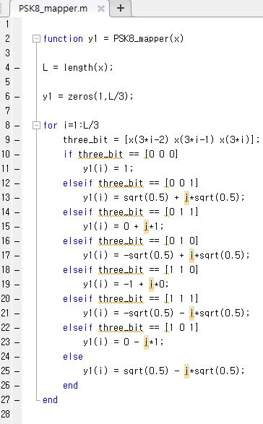
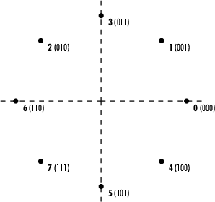
8PSK mapping
출처:대학내일 20대 연구소

Slide 5
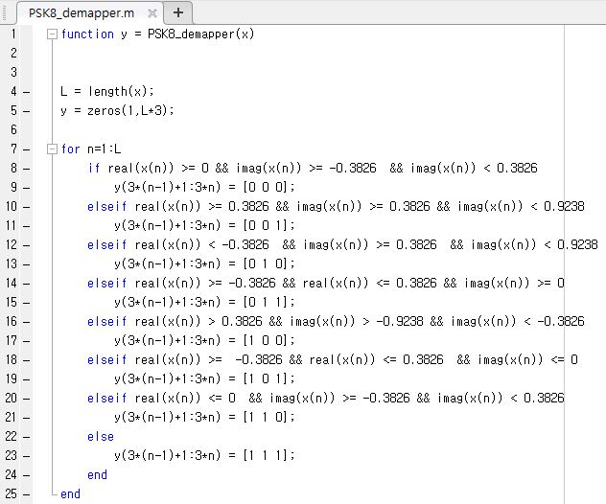




8PSK Demapping
$$⁡cos({π/8)}$$
$$⁡sin({π/8)}$$
$$⁡cos({π/8)}$$
$$⁡sin({π/8)}$$
출처:대학내일 20대 연구소

Slide 6
Block Diagram
Randint
QPSK Mapping
PN Spreading
AWGN
[8PSK, 16QAM]
BER 계산
QPSK
Demapping
PN Despreading
대상: 중국 55개 도시 20대 남녀 1,346명
출처:대학내일 20대 연구소

Slide 7
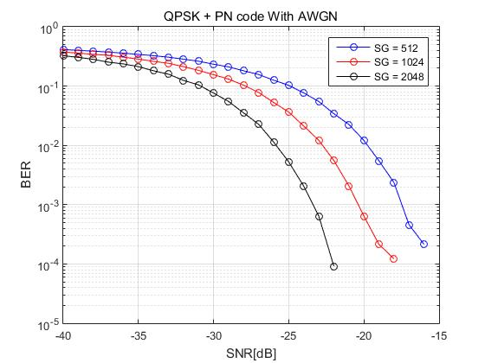
BER 그래프
대상: 중국 55개 도시 20대 남녀 1,346명
출처:대학내일 20대 연구소

Slide 8
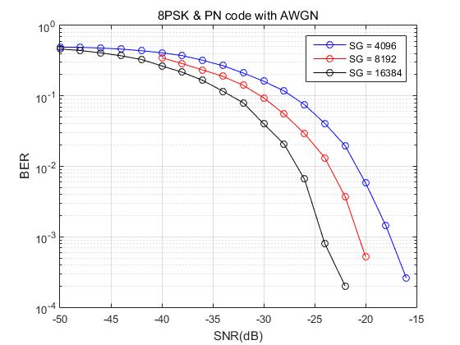
BER 그래프
대상: 중국 55개 도시 20대 남녀 1,346명
출처:대학내일 20대 연구소

Slide 9
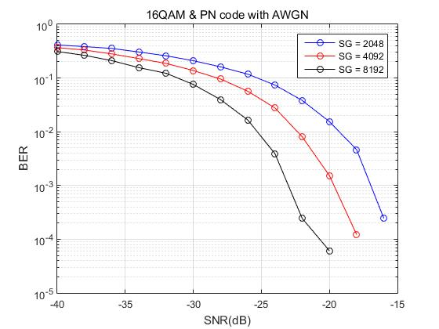
BER 그래프
대상: 중국 55개 도시 20대 남녀 1,346명
출처:대학내일 20대 연구소
출처:대학내일 20대 연구소
출처:대학내일 20대 연구소

Slide 10


결과 분석 및 원인 해석
    현재 GPS 위성의 확산 이득 20,000
    수신 측에 문제는 ?
넓은 대역의 송신신호를 안정적으로 수신 요구
미약한 신호를 증폭 하기 위한 저잡음 증폭기(앰프) 요구
약 20,000km

Slide 11


역할분담
QPSK Simulation
16QAM Simulation
8PSK 송수신 자료조사
8PSK Source Coding (Mapper/Demapper)
8PSK Simulation
BER 그래프 분석
8PSK 송수신 자료조사
PPT 제작 및 발표
최정혁
김지훈

Slide 12
프로젝트 진행일정
 | 5월 24일 | 5월 31일 | 6월 2일 | 6월 6일
프로젝트 내용 숙지 및 계획수립
자료 수집 및 소스 코딩
시뮬레이션
결과 분석
발표 자료제작 및 준비

Slide 13
참고자료
http://www.eetimes.com/document.asp?doc_id=1255090
http://cp.literature.agilent.com/litweb/pdf/ads2008/numeric/ads2008/Demapper.html
http://ktechno.co.kr/techgisa/gps9908

Slide 14
감사합니다 !

